Slide 1
GymNest
Korriban
Bc. Matěj Boura
Bc. Jan Sakač
Notes:
Za náš tým Korriban bychom Vám rádi představili projekt GymNest

Slide 2
Úvod
GymNest
Proč GymNest?
GymNest je informační systém pro tělocvičny a sportovní centra.
Založený na mikroslužbách.
Automatizuje:
správu uživatelů
členství
rezervace tříd
Aktuální systémy s funkcí osobního kouče s rezervačním systémem.
Dostupnost většinou v USA (jazyk).
Notes:
Co je GymNest?
…-> (co je ve snímku)
Proč GymNest?
Důvodů, proč chtít náš systém několik.
Jednak jde oblast s málo hráči na trhu, kteří se většinou soustředí na jiné funkce (například virtuální kouč)
Dále jde o systémy většinou z USA, ne všechny jsou dostupné v Evropě a už vůbec její lokalizace v češtině.

Slide 3





Technologie
Frontend
Backend
Notes:
React
MUI Material Desing
---
Node.js s frameworkem Express
MySQL

Slide 4


Externí služby
Autentizace přes Google Authentication
Platební brána PayPal (Sandbox mod)
Notes:
Mezi externí služby jsme implementovali přihlášení přes Google.
A také placení skrze PayPal

Slide 5

GymNest
Informační systém
Notes:
Nyní přejdeme naší aplikaci

Slide 6
Služby - Backend
Uživatelská služba
Členská služba
Rezervační služba
Správa uživatelů (CRUD)
Přihlášení formulářem
Přihlášení přes Google
Správa členství
Správa plateb
Platba přes PayPal
Výběr aktivit
Rezervace lekcí
Notifikace
Notes:
GymNest je složený ze tří služeb …->

Slide 7
Frontend
Stránky
Různé oprávnění
Domů
Aktivity
Členství
Rozvrhy
Uživatel
Člen
Trenér
Administrátor
Notes:
Frontend je složený ze čtyř stránek a obsah je viditelný na základě 4 druhů oprávnění – od běžného uživatel (což je v našem systému člověk, který se zaregistruje) až po Administrátora.
Detailněji se na Frontend podíváme v ukázce.

Slide 8
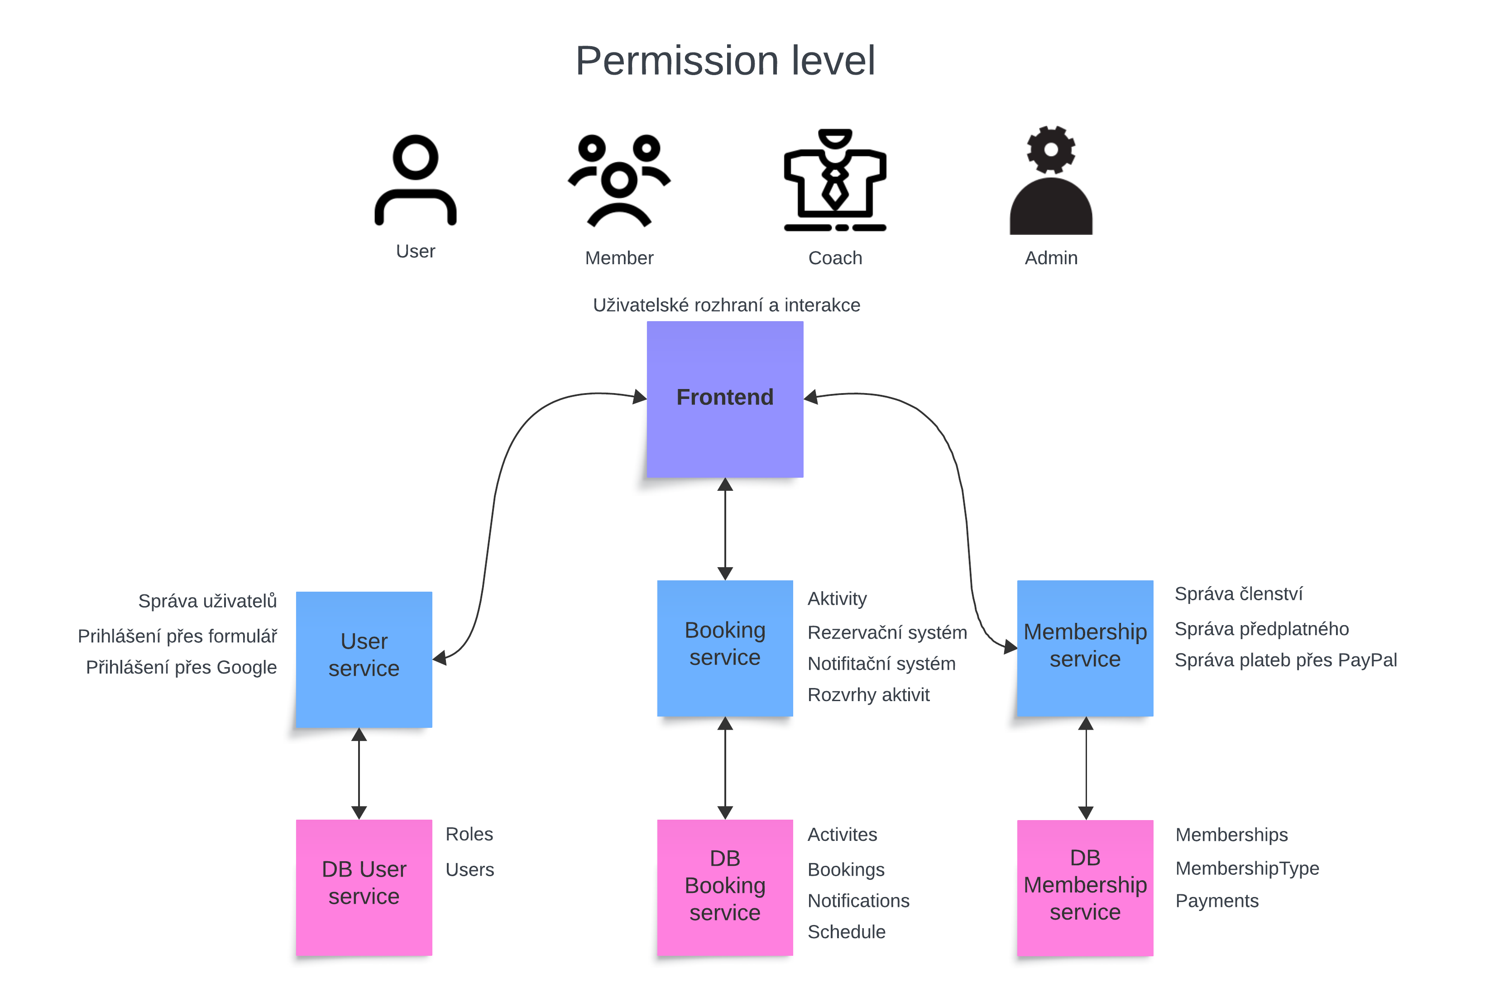
Big Picture
Notes:
Pro přehled tu máme Big Picture s přehledem GymNest.

Slide 9
Představení …

